Slide 1

Защита производственной практики в предприятии ФГУП «Главный радиочастотный центр» в УрФО
Министерство образования и молодёжной политики Свердловской области
ГАПОУ СО «Екатеринбургский колледж транспортного строительства»
Студентки Мезенцевой Полины, группа ПР-41
Руководитель практики от колледжа: Овчинникова С. И.
Руководитель практики от предприятия: Харитонова А. С.
Notes:
Страница приветствия

Slide 2

ФГУП «Главный радиочастотный центр» в УрФО
Филиал федерального государственного унитарного предприятия «Главный радиочастотный центр» в Уральском федеральном округе входит в состав Радиочастотной службы Российской Федерации (Далее - ГРЧЦ), обеспечивающей надлежащее использование радиочастот или радиочастотных каналов гражданского назначения на территории Уральского федерального округа с целью поддержания эксплуатационной готовности выделенного пользователям радиочастотного спектра.
Notes:
Я проходила производственную практику в филиале федерального государственного унитарного предприятия «Главный радиочастотный центр» в Уральском федеральном округе.
Основными задачами филиала являются:
обеспечение надлежащего использования радиочастот на территории федерального округа;
осуществление контроля за излучениями радиоэлектронных средств;
обеспечение поступления платы за использование радиочастотного спектра в федеральный бюджет;

Slide 3

Задание на практику
Исследовать структуру проведения аттестации сотрудников для выявления сильных и слабых сторон автоматизации процесса тестирования на предприятии ГРЧЦ
На основе полученных данных составить план реализации дипломного проекта
Начать написание программного кода на основе составленного плана в рамках прохождения производственной практики
Notes:
Посоветовавшись с руководителями практик, я приняла решение на практике писать диплом и позиционировать его как продолжение курсового проекта. Курсовой проект был связан с тестированием участников конкурса Безопасное колесо, поэтому диплом тоже завязан на теме автоматизации тестирования. Для написания диплома руководителями практик мне был задан следующий набор задач:

Slide 4
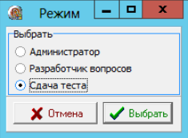
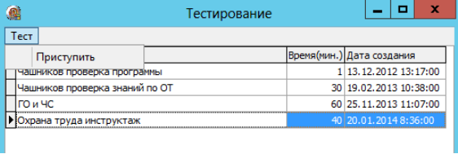
Реализация поставленных задач.
Анализ имеющихся у ГРЧЦ инструментов тестирования
Окно с выбором режима в приложении «ПрофТест»:
Выбор теста для прохождения:
Notes:
У ГРЧЦ есть своя собственная программа для тестирования «ПрофТест», в которой есть распределение ролей и своя интересная система составления тестов. На слайде вы можете увидеть некоторые из окон приложения «ПрофТест» - окно с выбором режима авторизации и, если зашел в сдачу теста, окно информацией из каких модулей состоит тест

Slide 5
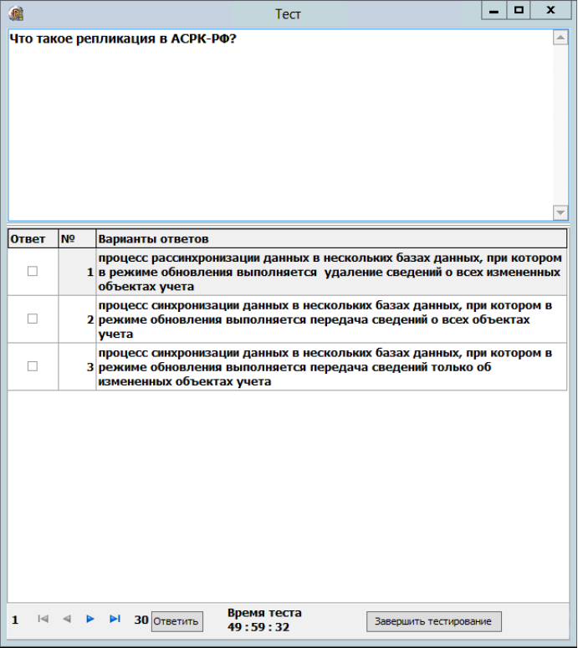
Реализация поставленных задач.
Анализ имеющихся у ГРЧЦ инструментов тестирования
Внешний вид прохождения теста:
Notes:
Так же окно самого непосредственно прохождения теста

Slide 6
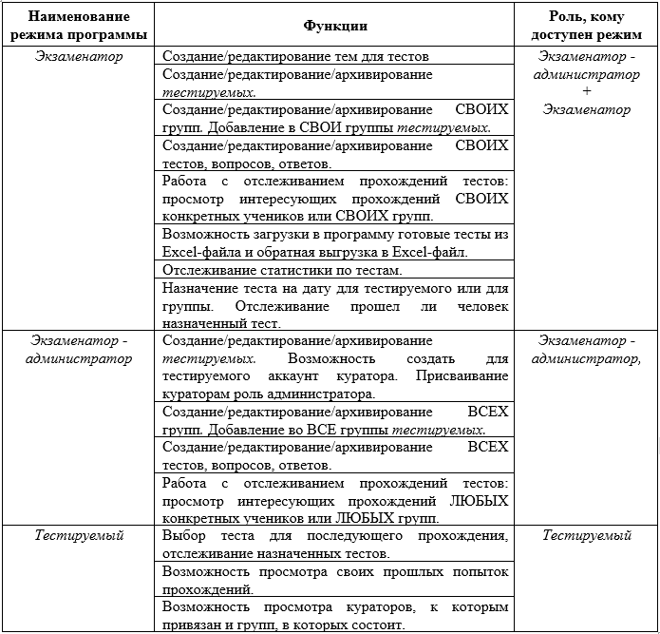
Реализация поставленных задач.
Составление матрицы ролей
Notes:
На основе изученного приложения я составила матрицу ролей уже своего будущего приложения: из «ПрофТест» была взята идея распределения ролей, а так же
идея импорта теста из Excel-файла,
назначение тестов
Так же руководитель практики от предприятия дал идею для улучшения старой структуры приложения:
создание версирования тестов для удобства отслеживания результатов тестирования
идея логирования действий пользователей

Slide 7



Инструменты разработки
Notes:
Средства разработки которые я использовала для реализации и тд

Slide 8
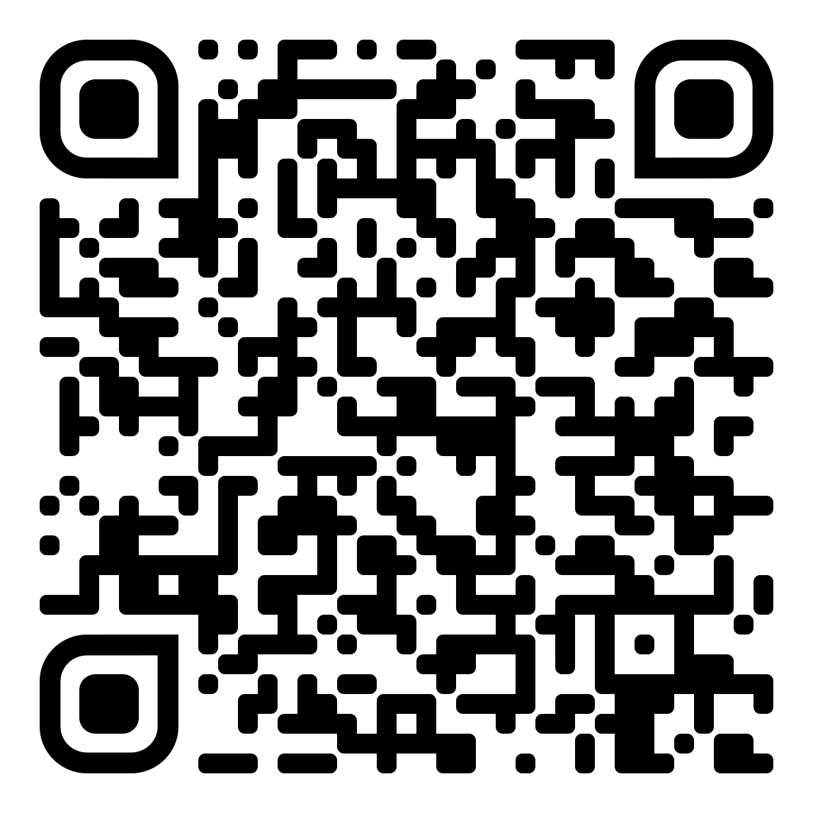
СПАСИБО ЗА ВНИМАНИЕ
QR-Код на сайт - портфолио

